Slide 1

enum

Slide 2

Enumeratie en states
Enemuration of enumeratie = nummering
Enumerated types: speciaal type (maar duur woord)

Slide 3
Nut van enum?
Nummer bewaren:
Gebruik int, short, etc
True/False:
Bool
Maar wat als we specifieke waarden of status van een systeem (states) willen bewaren?

Slide 4

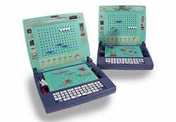
States/status voorbeelden
Zeeslag:
Ieder vakje kan een van volgende zaken bevatten:
Empty sea
Attacked
Battleship
Cruiser
Submarine
Rowing boat

Slide 5
States/status voorbeelden
Eigenlijk willen we dus metadata beschrijven:
Of
Empty sea = 1
Attacked = 2
Battleship = 3
Cruiser = 4
Submarine = 5
Rowing boat = 6

Slide 6

Moeilijk leesbare/aanpasbare code
Bad coding example!
Wat als we per ongeluk 6 typen?
Wat als we later liever voor een leeg vakje een andere waarde willen?
Wat als we 7 typen? Bestaat dit?
Etc. Etc.

Slide 7
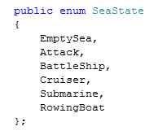
Oplossing: enumerated types
We definiëren een nieuw type “SeaState” dat enkel de waarden kan hebben tussen de accolades
enum keyword
Moet gedeclareerd worden buiten Main (als apart onderdeel van Program class bijvoorbeeld)

Slide 8
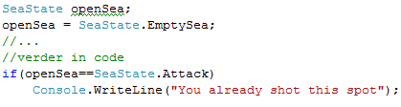
Gebruik enum
SeaState is als het ware een nieuw type (zoals int, double) die maar 6 mogelijke waarden kan bevatten.

Slide 9
Slowmotion
1° Variabele van het type SeaState aanmaken, genaamd openSea

Slide 10
Slowmotion
2° Variabele openSea een waarde geven, nl. EmptySea

Slide 11
Slowmotion
3° Iets doen afhankelijk van de huidige waarde van openSea

Slide 12
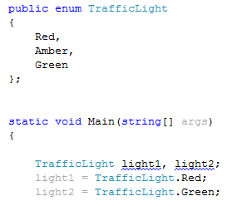
Nog een voorbeeld

Slide 13
Of nog
Demo “steen schaar papier”

Slide 14
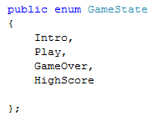
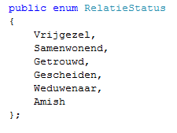
Enum voor states
Enum is ideaal om de staat (state) van iets te bevatten dat een eindig aantal mogelijkheden maar heeft.
Bijvoorbeeld
State van game:
Staat van persoon zijn relatie:

Slide 15
Enum to int
Omzetten tussen int en enum enkel via casting!

Slide 16
Programmer’s Point
“Use enumerated types”
Voordeel voor alle partijen:
1° Makkelijker te schrijven en lezen code
2° Verstaanbare code
3° Meer resistent tegen bugs

Slide 17

Review: enums, state-machine

